Slide 1
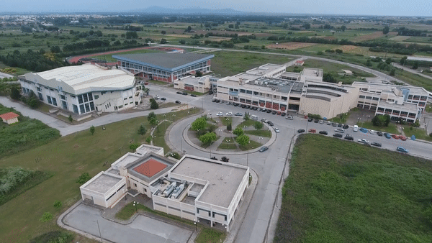
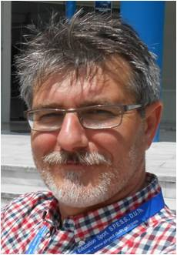
καλώς ήρθατε …
… καλή αρχή !!!
Γούργουλης Βασίλειος, Ph.D.,
Καθηγητής Τ.Ε.Φ.Α.Α. – Σ.Ε.Φ.Α.Α. – Δ.Π.Θ.
Vassilios Gourgoulis, Ph.D.,
Professor D.P.E.S.S. – S.P.E.S.S. – D.U.Th.

Slide 2
Εφόσον έχετε ενεργούς ιδρυματικούς λογαριασμούς (….@phyed.duth.gr)
μπορείτε να εγγραφείτε στο e-class του μαθήματος
“Διδακτορικό_Προχωρημένη Στατιστική”
να «κατεβάσετε» το VPN (εικονικό δίκτυο)
να «κατεβάσετε» το SPSS (στατιστικό πρόγραμμα)
(μπορείτε να το «κατεβάσετε και
είναι «ενεργό» ΜΟΝΟ εφόσον είναι ενεργοποιημένο το VPN)
να «κατεβάσετε» το TEAMS
(πρόγραμμα για τα σύγχρονα εξ αποστάσεως μαθήματα
… ακολουθώντας τις αντίστοιχες Οδηγίες εγκατάστασης ….
Γούργουλης Βασίλειος, Ph.D., Καθηγητής Τ.Ε.Φ.Α.Α. – Σ.Ε.Φ.Α.Α. – Δ.Π.Θ. Vassilios Gourgoulis, Ph.D., Professor D.P.E.S.S. – S.P.E.S.S. – D.U.Th.

Slide 3
Ανοίξτε το αυτό το αρχείο Power Point
σε «Προβολή παρουσίασης»
Γούργουλης Βασίλειος, Ph.D., Καθηγητής Τ.Ε.Φ.Α.Α. – Σ.Ε.Φ.Α.Α. – Δ.Π.Θ. Vassilios Gourgoulis, Ph.D., Professor D.P.E.S.S. – S.P.E.S.S. – D.U.Th.

Slide 4
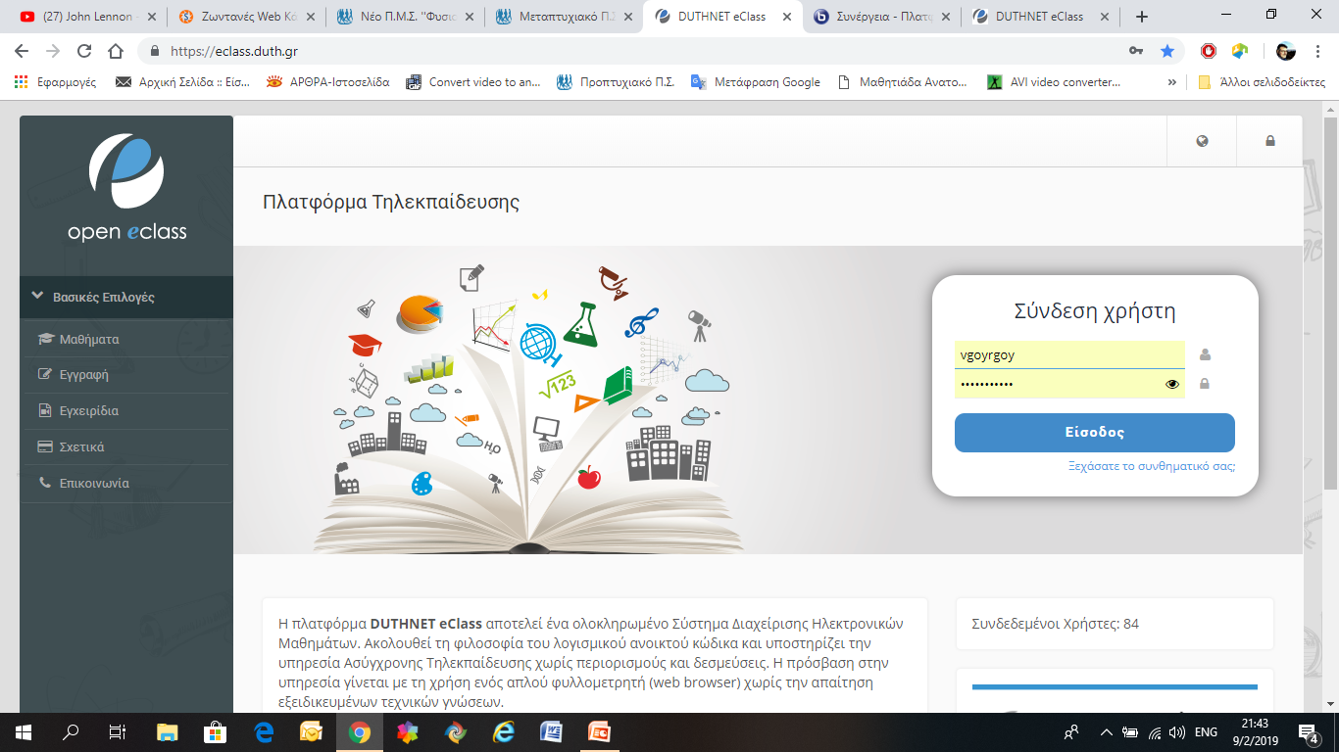
e-class
https://eclass.duth.gr/
Γούργουλης Βασίλειος, Ph.D., Καθηγητής Τ.Ε.Φ.Α.Α. – Σ.Ε.Φ.Α.Α. – Δ.Π.Θ. Vassilios Gourgoulis, Ph.D., Professor D.P.E.S.S. – S.P.E.S.S. – D.U.Th.

Slide 5
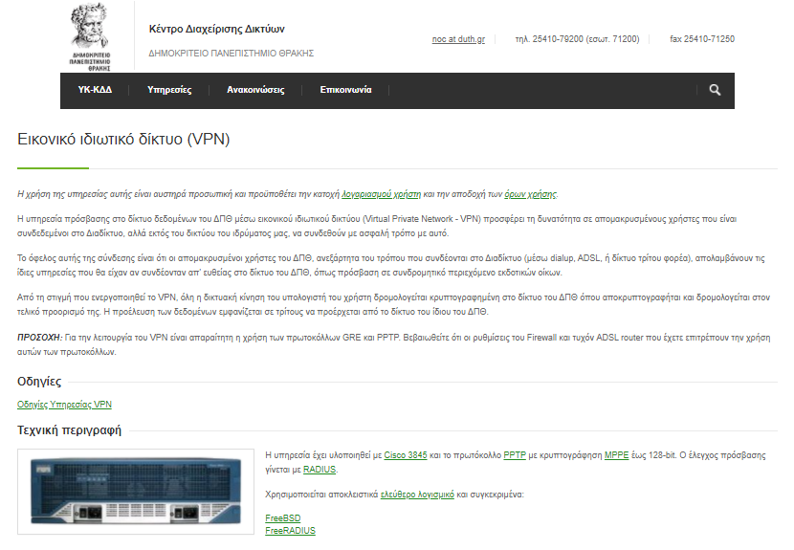
VPN
https://noc.duth.gr/services/vpn/
Γούργουλης Βασίλειος, Ph.D., Καθηγητής Τ.Ε.Φ.Α.Α. – Σ.Ε.Φ.Α.Α. – Δ.Π.Θ. Vassilios Gourgoulis, Ph.D., Professor D.P.E.S.S. – S.P.E.S.S. – D.U.Th.

Slide 6
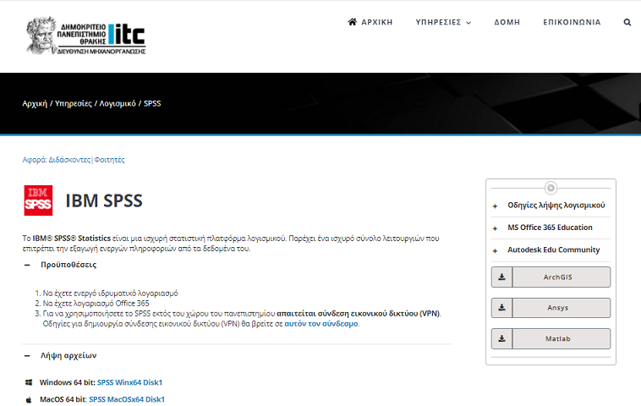
SPSS
https://itc.duth.gr/spss/
Γούργουλης Βασίλειος, Ph.D., Καθηγητής Τ.Ε.Φ.Α.Α. – Σ.Ε.Φ.Α.Α. – Δ.Π.Θ. Vassilios Gourgoulis, Ph.D., Professor D.P.E.S.S. – S.P.E.S.S. – D.U.Th.

Slide 7
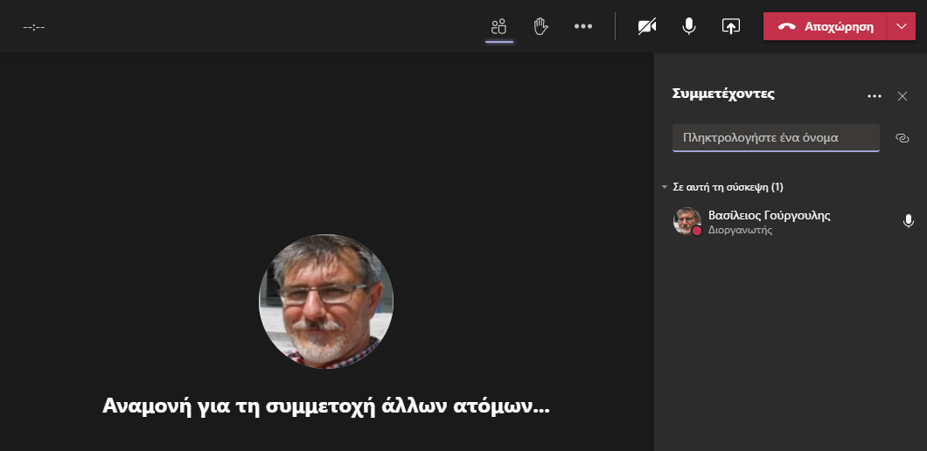
TEAMS
https://itc.duth.gr/msteams/ )
εξ αποστάσεως
Γούργουλης Βασίλειος, Ph.D., Καθηγητής Τ.Ε.Φ.Α.Α. – Σ.Ε.Φ.Α.Α. – Δ.Π.Θ. Vassilios Gourgoulis, Ph.D., Professor D.P.E.S.S. – S.P.E.S.S. – D.U.Th.

Slide 8
Θα τα πούμε
δια ζώσης
ΚΑΙ
διαδικτυακά !!!
Καλή αρχή !!!
Γούργουλης Βασίλειος, Ph.D., Καθηγητής Τ.Ε.Φ.Α.Α. – Σ.Ε.Φ.Α.Α. – Δ.Π.Θ. Vassilios Gourgoulis, Ph.D., Professor D.P.E.S.S. – S.P.E.S.S. – D.U.Th.

